Slide 1
Сложноподчинённое предложение.
Типы придаточных предложений
Придаточное обстоятельственное

Slide 2
Придаточное обстоятельственное
Места
Времени
Условия
Причины
Цели
Сравнения
Образа действия
Меры и степени
Уступки
Следствия

Slide 3
Придаточное предложение места
Вопросы
Союзные слова
Где?
Куда?
Откуда?
Где
Куда
Откуда
Пример 1

Slide 4
Придаточное предложение времени
Вопросы
Союзы
Когда?
С каких пор?
До каких пор?
Когда
Едва
Лишь
Только
Пока
С тех пор как
Лишь только
Как только
В то время как
По мере того как
Пример 2

Slide 5
Придаточное предложение условия
Вопрос
Союзы
При каком условии?
Если
Если бы
Если…то
Раз
Когда (= если)
Коли
Когда бы
Пример 3

Slide 6
Придаточное предложение причины
Вопросы
Союзы
Почему?
Отчего?
По какой причине?
Потому что
Так как
Ибо
Оттого что
Вследствие того что
Благодаря тому что
Тем более что
В связи с тем
Что
Пример 4

Slide 7
Придаточное предложение цели
Вопросы
Союзы
Зачем?
Для чего?
С какой целью?
Чтобы
Для того чтобы
Дабы
С тем чтобы
Затем чтобы
Только бы
Лишь бы
Пример 5

Slide 8
Придаточное предложение сравнения
Вопрос
Союзы
Как?
Как
Словно
Точно
Будто
Как будто
Подобно тому
Подобно тому как
Пример 6

Slide 9
Придаточное предложение образа действия
Вопросы
Союзы
Как?
Каким образом?
Как
Как будто
Точно
Чтобы
Пример 7

Slide 10
Придаточное предложение меры и степени
Вопросы
Союзы, союзные слова
В какой мере?
В какой степени?
Так + (наречие)
Что
Как
Сколько
Насколько
Пример 8

Slide 11
Придаточное предложение уступки
Вопрос
Союзы, союзные слова
Несмотря на что?
Вопреки чему?
Хотя
Несмотря на то что
Пусть
Пускай
Как ни
Что ни
Куда ни
Кто ни
Где ни
Сколько ни
Пример 9

Slide 12
Придаточное предложение следствия
Вопрос
Союз
Что из этого следует?
Так что
Пример 10

Slide 13
Распределительно-цифровой диктант
Задание: прослушать предложения и записать в 2 столбика номера предложений:
в 1-й столбик СПП с придаточными обстоятельственными,
во 2-й - простые предложения с обстоятельствами.
1.Если отец был рядом, он закидывал голову и хохотал открыто и дурашливо.
2.Наскоро одевшись, он вышел в ночь.
3.Когда мы двигались к школе, за спиной все время звучал голос Терёхи.
4.Двое продолжали гулять вопреки дождю.
5.Я остановился, чтобы сделать привал и отдохнуть.
6.Переходя улицу, нужно быть очень внимательным.
7. Одного за другим уводят коней туда, откуда слышатся людские голоса.
8. Он шел, нервно оглядываясь, и думал о своем.
9.Я теперь счастливым стал навеки, потому что счастья не ищу.
10.Земля быстро сохнет, благодаря теплой погоде.

Slide 14
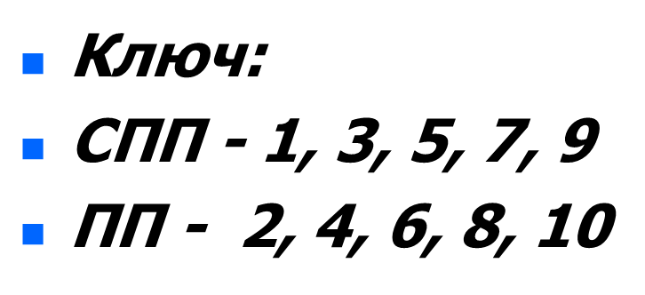
Проверь себя

Slide 15
Спишите. Определите главную и придаточную часть. По вопросу и союзу (или союзному слову) определите вид придаточного.
1. Дорогу размыло дождем так, что по краям образовались рытвины.
2. Солнце освещало вершины лип, которые уже пожелтели под свежим дыханием осени.
3. Он охотно соглашался со всем, что говорил капитан.
4. Мест, где не ступала бы нога человека, теперь, пожалуй, не найдешь.
5. Едва я вступил на опушку леса, как сразу наткнулся на кабанов.

Slide 16
Домашнее задание
Составьте из 2 простых предложений СПП и запишите его, выполните разбор
Мы разбили лагерь. Река делает крутой поворот.
Трава была сочная. В мае шли дожди.
Я зайду к тебе. У меня будет свободное время.
Поездку на остров пришлось отложить. На море разыгрался сильный шторм.
В лесу было тепло. В тенистых местах ещё лежал снег.
Мы надеялись. Наша команда окажется победительницей в предстоящих футбольных матчах.

Slide 17
Отправить фото на электронную почту учителя, преподающего в вашем классе:
2303000234@edu.tatar.ru Галимуллина ГГ. rahimova.rosa.1958@mail.ru Рахимова Р.Ш

